Slide 1
Plénière du 15 avril 2021 du COREVIH Bretagne
CeGIDD : Travail autour de l’outil SILOXANE
TECs COREVIH :
Jean-Charles DUTHE - Camille MORLAT – Magali POISSON-VANNIER – Karen TOUBOULIC
Notes:
CA

Slide 2
RAPPEL CONTEXTE
Constats :
-Difficulté à produire un rapport automatique à partir de siloxane en adéquation avec les indicateurs demandés par le ministère (rapport Solen)
- Utilisation différente de l’outil siloxane selon les centres
- Contrôle qualité à standardiser
=> Sollicitation de tous les utilisateurs de siloxane en Bretagne (été 2020) pour améliorer la qualité des rapports SOLEN des CeGidd et faciliter le recueil
=>Réunion du 18 septembre 2020 à Rennes (10 personnes présentes (4 TECs, 3 médecins, 1 Ingénieur, 1 IDE, 1 secrétaire))
Méthodologie proposée : Constitution de groupes de travail
◆ composés de 6 personnes dont au moins 1 TEC (animation)
◆ représentatifs des profils utilisateurs Siloxane (Secrétaire, IDE, Médecins, …)
◆ favorisant les temps d’échange
◆ avec une interaction indispensable entre les groupes (lien via les TECs)

Slide 3
AXES DE TRAVAIL RETENUS
AXE 1 : mise en conformité et harmonisation de la saisie des données dans le cadre du rapport SOLEN annuel de l’ARS
AXE 2 : évolution de Siloxane dans les données nécessaires à la prise en charge (gynécologie, proctologie, assistance sociale, psychologue, …) et en lien avec les questionnaires développés pour les consultants dans certains CeGIDD (proposition de formulaire régional).
AXE 3 : contrôle qualité des données siloxane

Slide 4
GROUPE 1 : mise en conformité et harmonisation de la saisie des données dans le cadre du rapport SOLEN annuel de l’ARS
Constats :
-Rapport automatique trop souvent retravaillé
-Manque de définitions communes des indicateurs de suivi
-Manque de repérage des données concernées par le rapport
-Beaucoup de données dans la partie textuelle « mémo » (perte d’information)
-Nécessité de savoir quelles requêtes construire pour extraire les bonnes données
Objectif principal :
Réaliser un rapport d'activité automatique harmonisé pour tous les centres
Objectif secondaire :
faciliter l’utilisation et le recueil des données
Personnes du groupe :
-France FREMAUX (Secrétaire CeGIDD LORIENT)
-Patricia BLOT (IDE CeGIDD RENNES)
-Elisabeth LE CLOAREC (IDE CeGIDD QUIMPER)
-Jean-Charles DUTHE (TEC COREVIH)
-Magali POISSON-VANNIER (TEC COREVIH)
ARS :
-Anne LEFEVRE et Isabelle ROMON

Slide 5
CALENDRIER
Plusieurs réunions en visioconférence :
-07/01/2021 (en groupe) : mise en place de la méthode de travail
-Travail entre temps (en binômes TEC/personnel CeGIDD)
-15/02/2021 et 12/03/2021 (en groupe) : présentation et validation des avancées des travaux
->Document de travail : version word du document ARS SOLEN utilisé pour l’extraction automatique depuis SILOXANE (Mise en conformité de ce document avec la version du RA SOLEN en ligne)
->En lien avec le décret des CeGIDD : Instruction DGS/RI2 no 2015-195 du 3 juillet 2015

Slide 6
RESULTATS DU GROUPE
3 documents produits :
->Document RA SOLEN : harmonisation des définitions des indicateurs
->Document technique : mise en conformité des requêtes dans l’outil Siloxane
->Documents Questions ARS-Ministère
En attente des réponses pour rectification définition/requêtes
En parallèle :
-Axes de propositions d’évolution de l’outil pour l’adapter au mieux aux indicateurs à recueillir (lien avec le groupe 2)

Slide 7
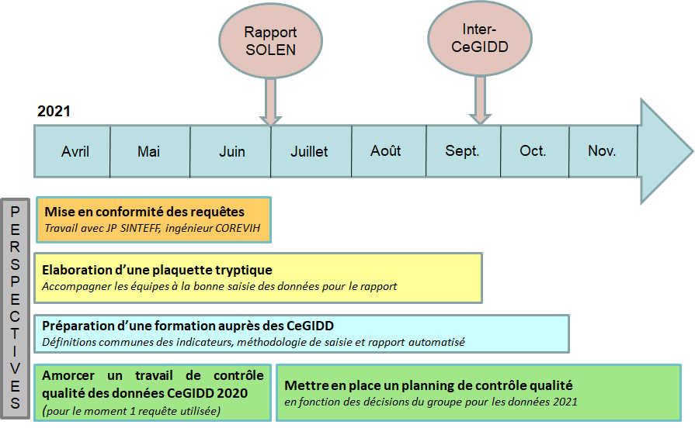
*
* Rapport (en ligne) à rendre habituellement pour le 30/04 -> Report cette année (cause COVID) au 30/06

Slide 8
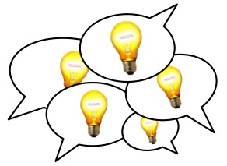
GROUPE 2 : Amélioration des fiches de saisie Siloxane Constitution du groupe de travail
Composition :
-2 TECs du COREVIH : animation au sein du groupe et lien avec les autres TECs
-6 utilisateurs du CEGIDD : remontée des difficultés et propositions d’améliorations
Personnes du groupe :
-François-Baptiste DREVILLON (IDE CeGIDD Quimper)
-Marion QUENET (Médecin CeGIDD Saint Brieuc)
-Mélanie TALLEC (IDE CeGIDD Brest)
-Nolwenn KEREBEL (IDE CeGIDD Brest)
-Claudine BRAULT (Gynécologue CeGIDD Rennes)
-Noémie RANNOU-MELLOT (Secrétaire CeGIDD Rennes)
-Karen TOUBOULIC (TEC COREVIH)
-Camille MORLAT (TEC COREVIH)
Fonctionnement :
-Sous-groupes composés d’un TEC et de plusieurs utilisateurs pour un axe prioritaire d’amélioration
-Réunions communes régulières : bilan et nouvelles propositions d’améliorations

Slide 9
GROUPE 2 : Amélioration des fiches de saisie Siloxane Base de travail
Enquête de satisfaction
Questionnaire élaboré par les TECs et validé par les membres du groupe dès le 22/01/2021
Diffusion à l’ensemble des utilisateurs le 04/03/2021
Réunion de travail du groupe le 26/03/2021
Restitution des résultats par les TECs
Détermination des axes d’amélioration prioritaires
Constitution des sous-groupes de travail (1 TEC et un ou plusieurs utilisateurs)

Slide 10
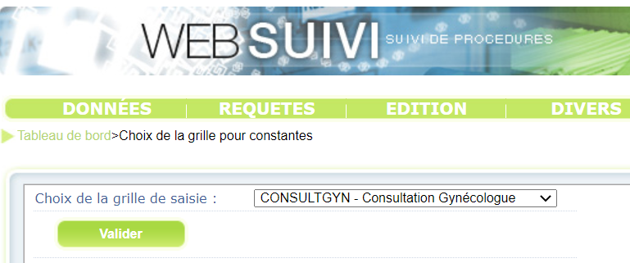
GROUPE 2 : Amélioration des fiches de saisie Siloxane Résultats et travaux en cours
Enquête de satisfaction
20 répondants
85% estiment que la clarté des rubriques et/ou des items sont à améliorer
80% sont intéressés par un club utilisateur
65% souhaitent une amélioration de la fiche « Consultation ».
Axes d’amélioration définis
Amélioration fiches : Consultation, Traitement, Post-Test et Bilan
Création fiches : Sexologie et Gynécologie
Refonte de la vaccination

Slide 11
GROUPE 2 : Amélioration des fiches de saisie Siloxane Résultats et travaux en cours
Composition sous groupe de travail
Amélioration fiches :
Traitement, Post-Test et Bilan : François-Baptiste DREVILLON et Karen TOUBOULIC
Consultation : Mélanie TALLEC, Nolwenn KEREBEL et Camille MORLAT
Création fiches :
Sexologie et Gynécologie : Mélanie TALLEC, Nolwenn KEREBEL et Karen TOUBOULIC
Refonte de la vaccination : Marion QUENET et Camille MORLAT

Slide 12
GROUPE 2 : Amélioration des fiches de saisie Siloxane Calendrier et perspectives
Calendrier
Travail en binômes TEC/personnel CeGIDD régulier
Prochaine réunion de groupe la deuxième quinzaine de mai 2021 (doodle en cours)
Perspectives pour la suite du groupe de travail
Création d’un club utilisateurs
Améliorer les clarté des rubriques
Discussion concernant des passerelles pour la biologie

Slide 13
Merci de votre attention

